Slide 1
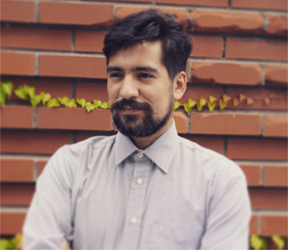
Mg. Jorge Humberto Meneses Saco
Sociólogo de la Pontificia Universidad Católica, cuenta con un Master por la Universidad de Postdam de Alemania, apasionado y experto en diseño web y aplicaciones Shiny.
Experiencia de más 10 años en análisis de data, gestión de proyectos y diseño de plataformas y aplicaciones webs. Es cofundador de la empresa Oddity Webs, donde ha desarrollado soluciones webs para clientes de diferentes industrias. Adicionalmente, ha trabajado en instituciones como la PUCP, la Municipalidad de Lima como Social Media Manager y en Fábrica de Ideas como Web Devolper.
Asimismo cuenta con certificaciones como desarrollador fullstack por Codeacademy en Navigation Design, PHP, HTML y Javascript.

Slide 2
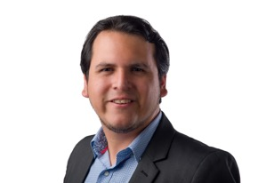
MBA Paulo Peña
MBA en Big Data por Cerem International Business School (España), Psicólogo Social de la PUCP y actualmente cursando una Maestría en Data Science por la UTEC de Uruguay y el Micromaster en Data Science del MIT.
Cuenta con 10 años de experiencia en planeamiento e investigación de mercado. Ha sido Jefe de Planeamiento Estratégico y de Investigación en BMW, marca de lujo Nº 1 en el Perú. También, ha trabajado en Honda del Perú en sus divisiones de Productos de Fuerza (productos para la agricultura y construcción) y de Motocicletas.
Ha realizado trabajos de investigación para categorías de educación superior, banca, minería y consumo masivo.

